Slide 1
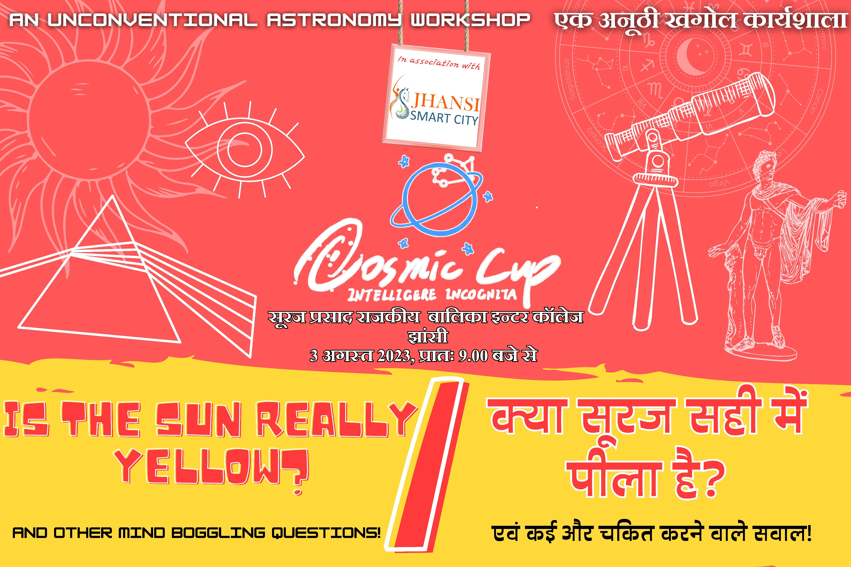

Slide 2


क्या सूरज सही में पीला है?
एक अनूठा खगोल एवं अंतरिक्ष विज्ञान का सफर
कुशाग्र श्रीवास्तव, फाउन्डर कॉस्मिक कप

Slide 3
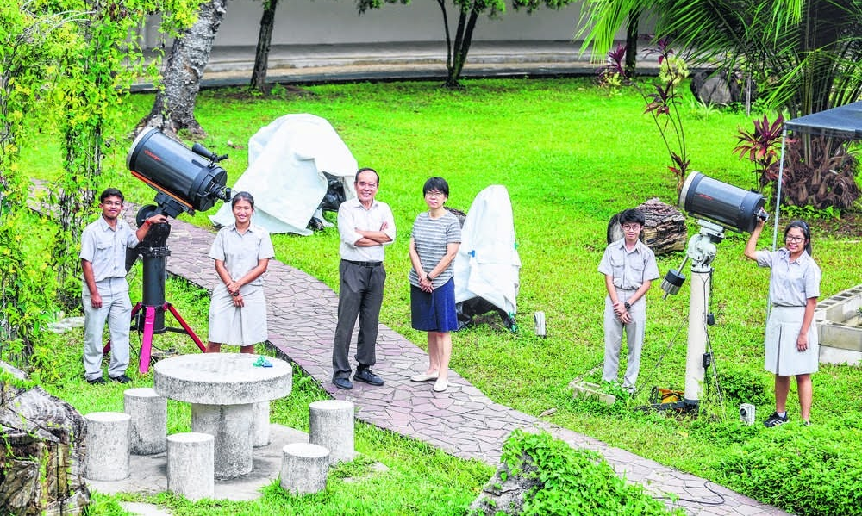
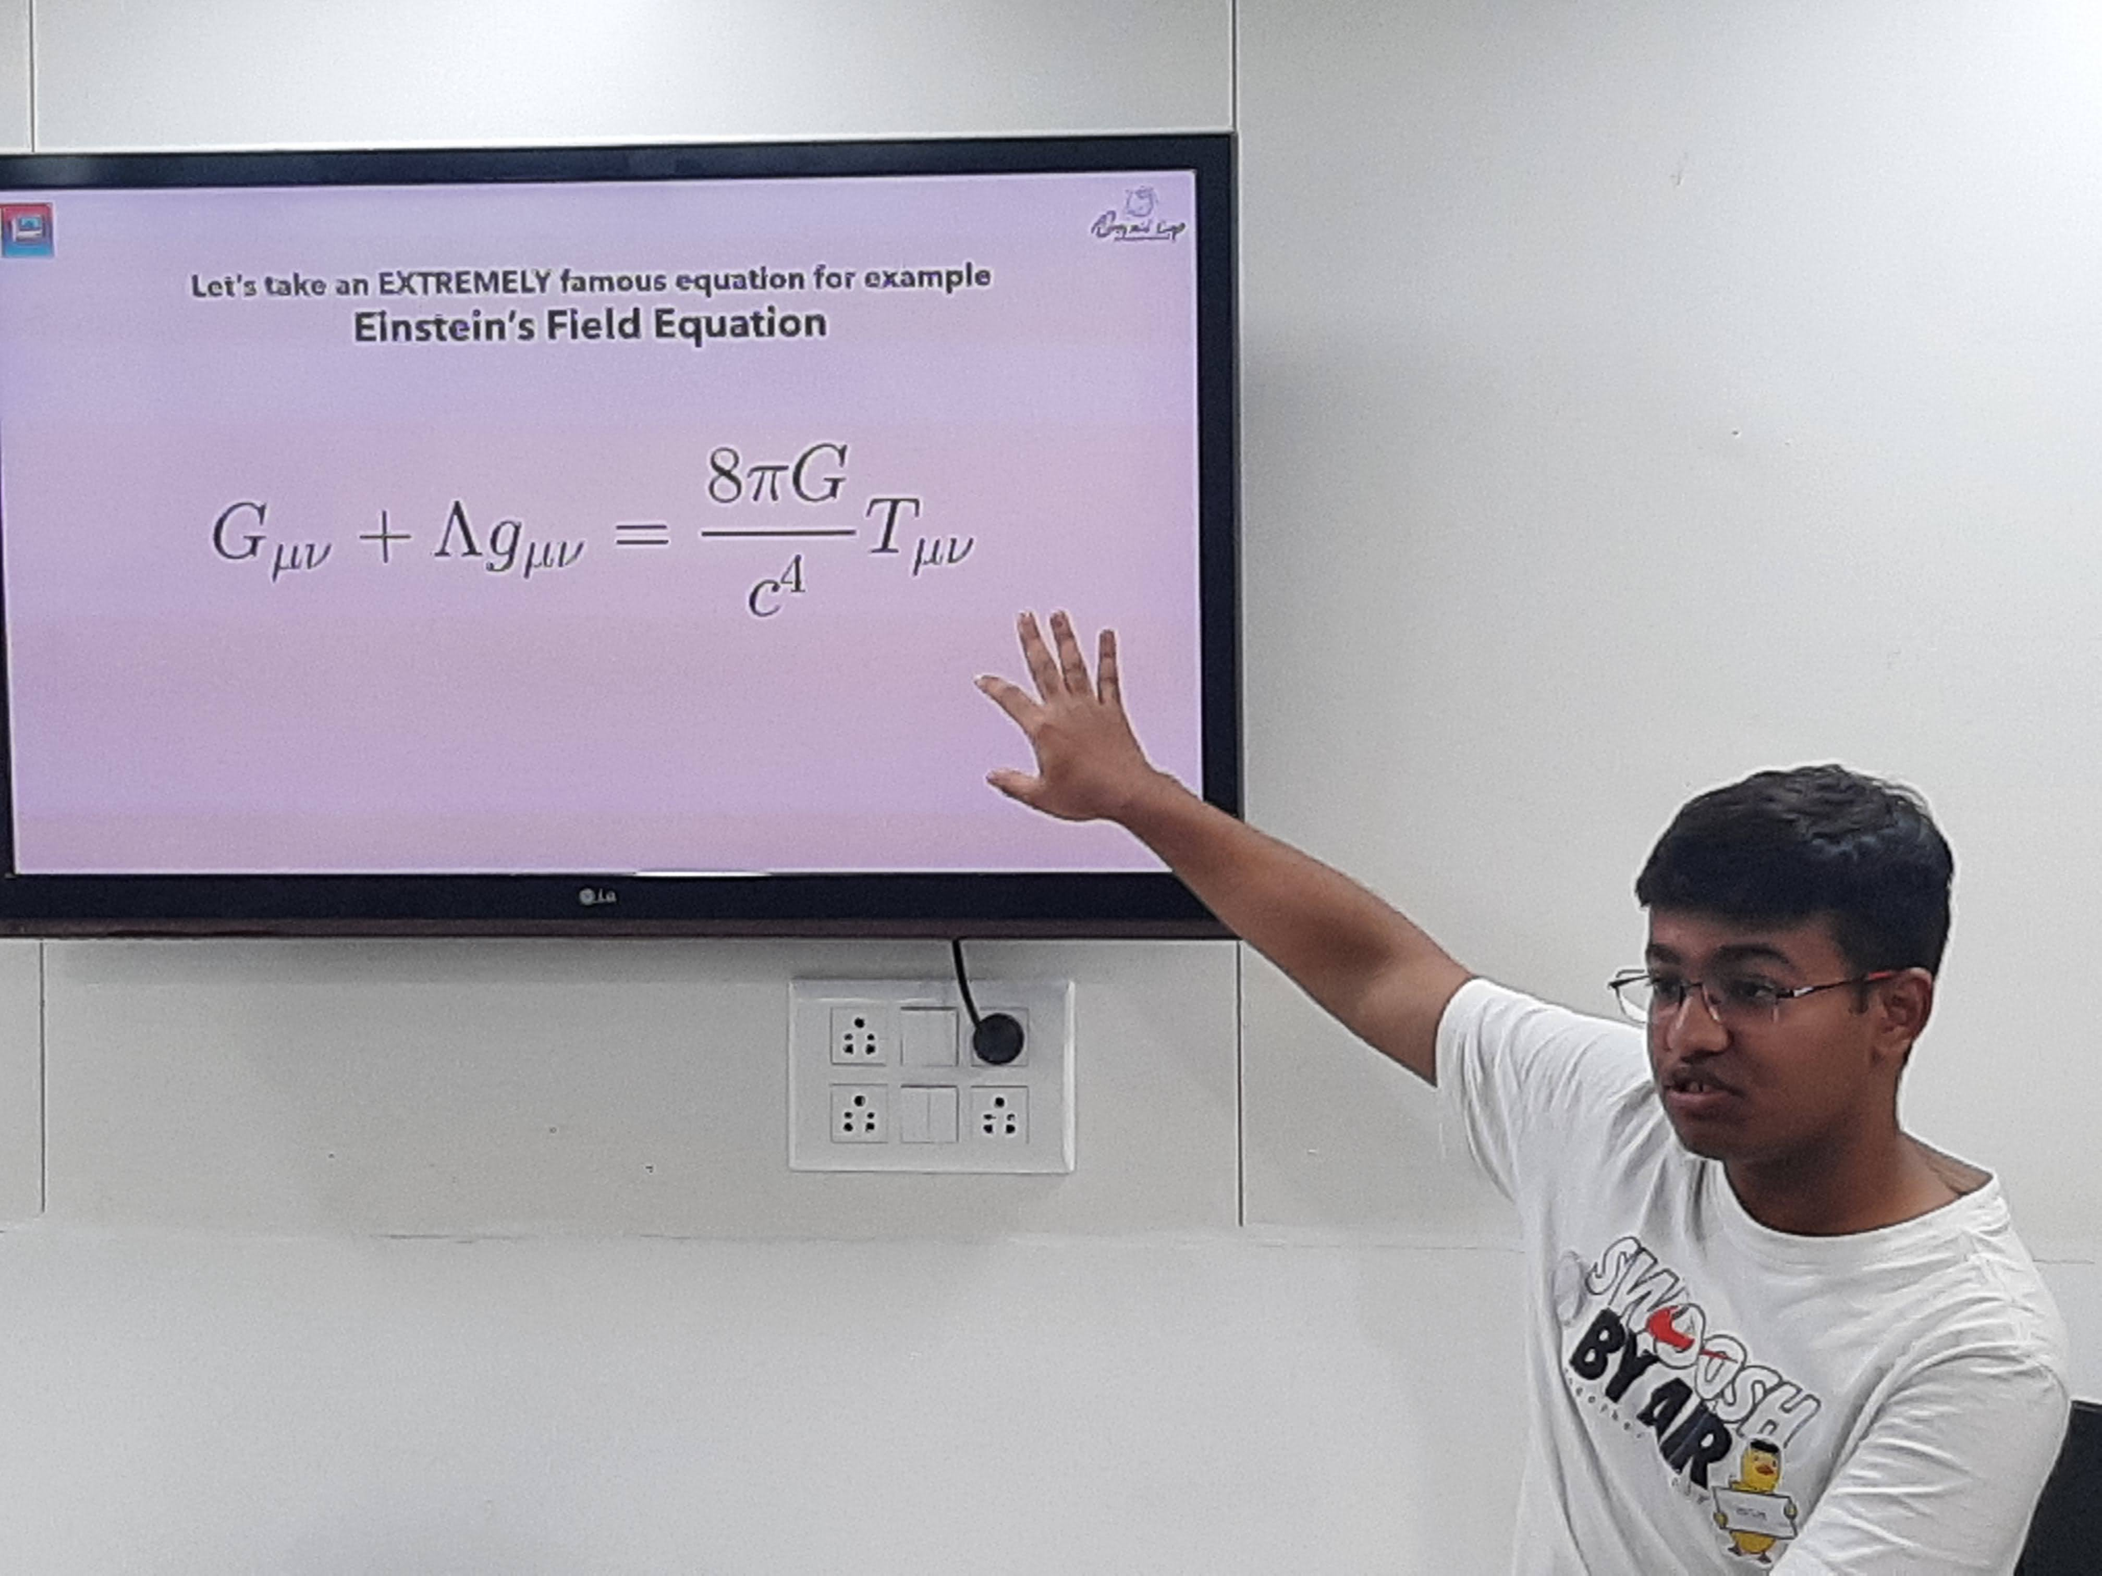
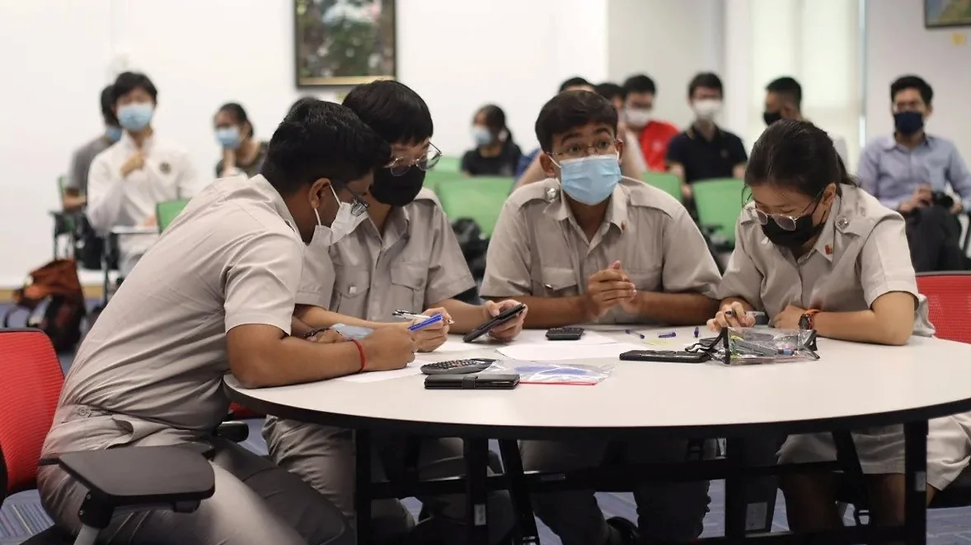
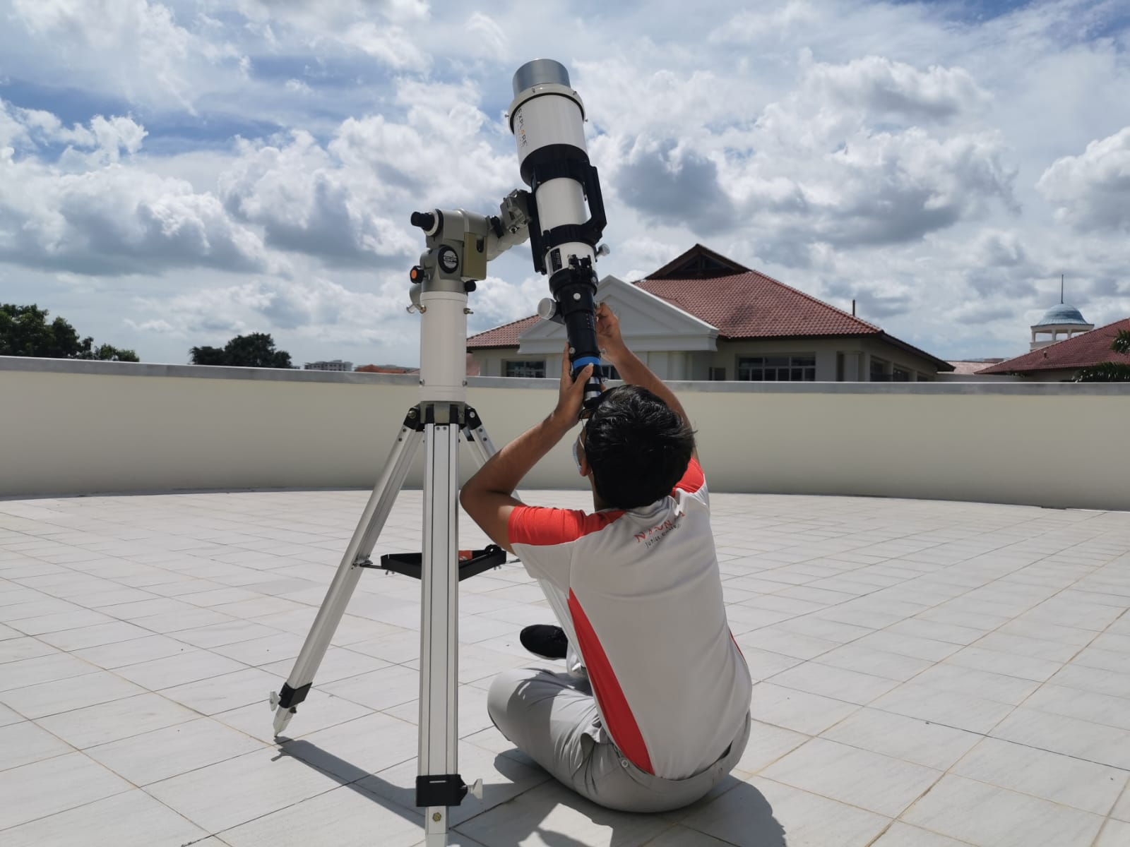
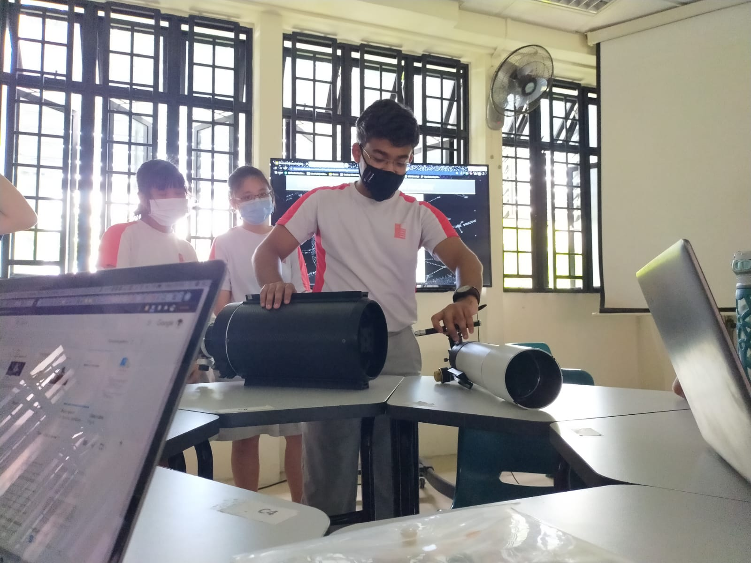
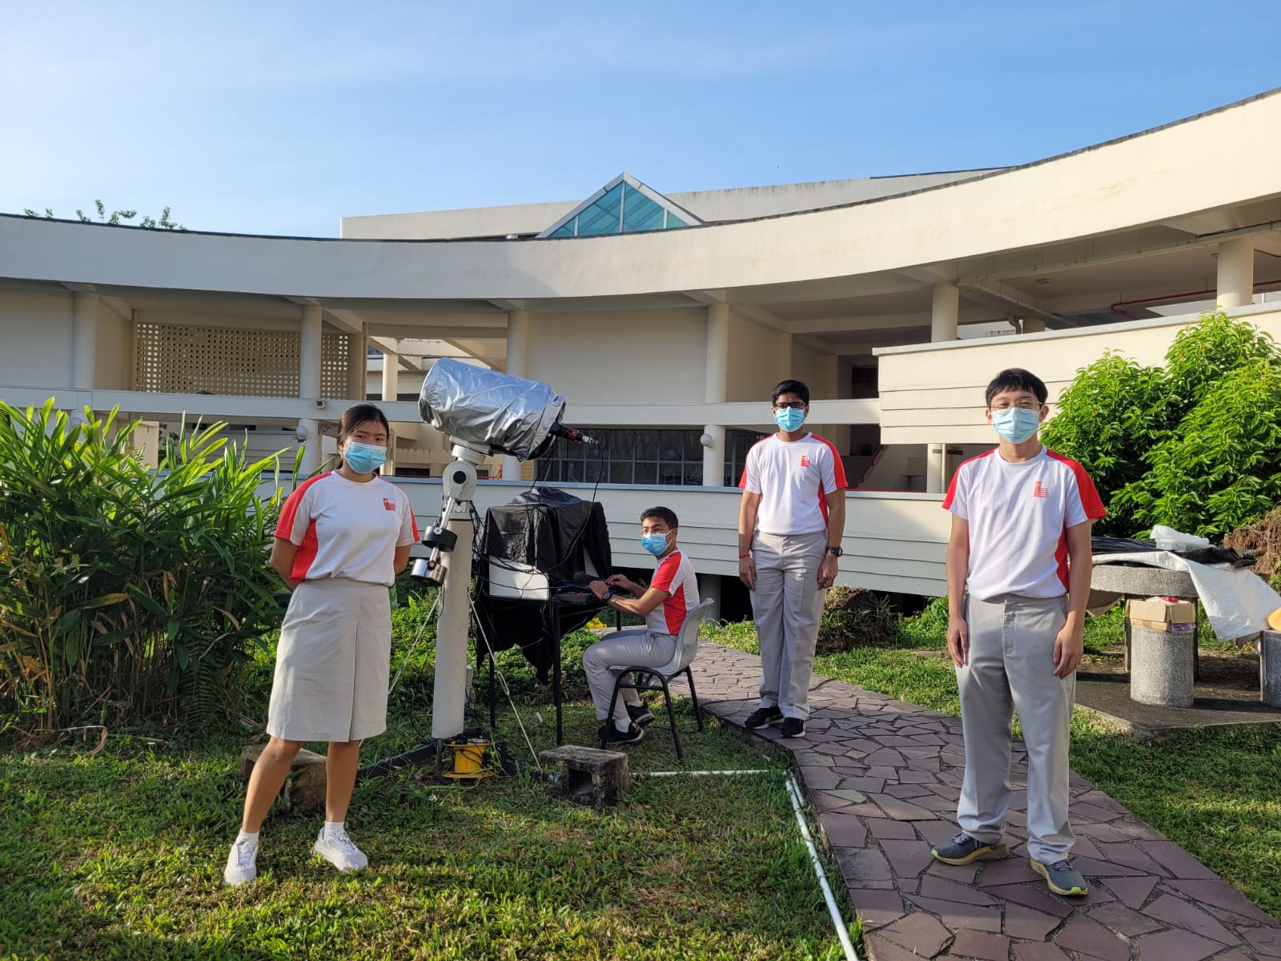
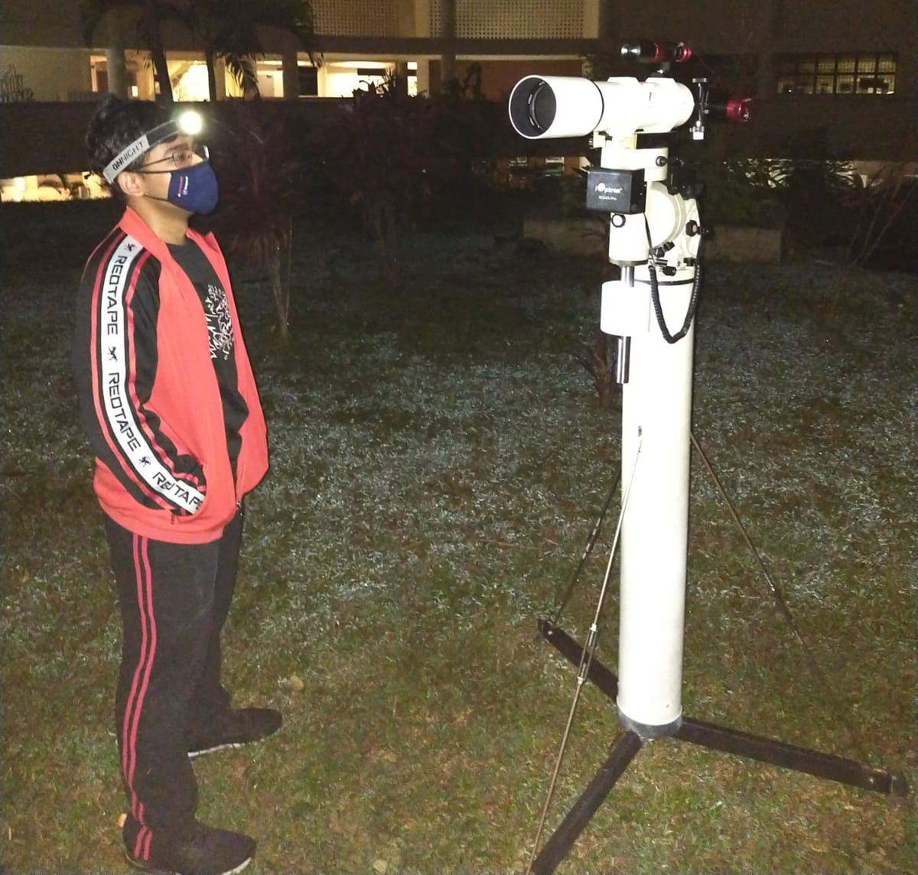
मैं कौन हूँ?

Slide 4


Slide 5
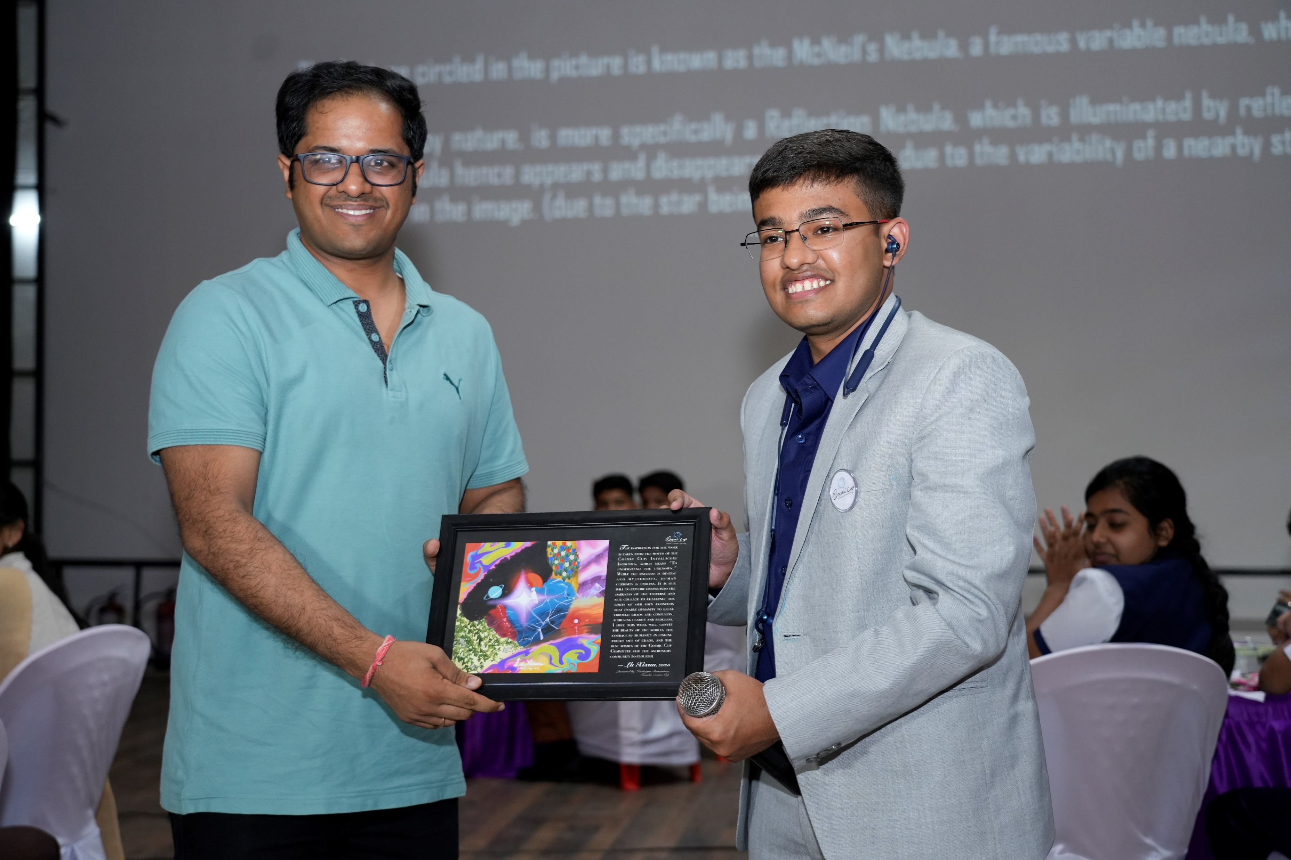
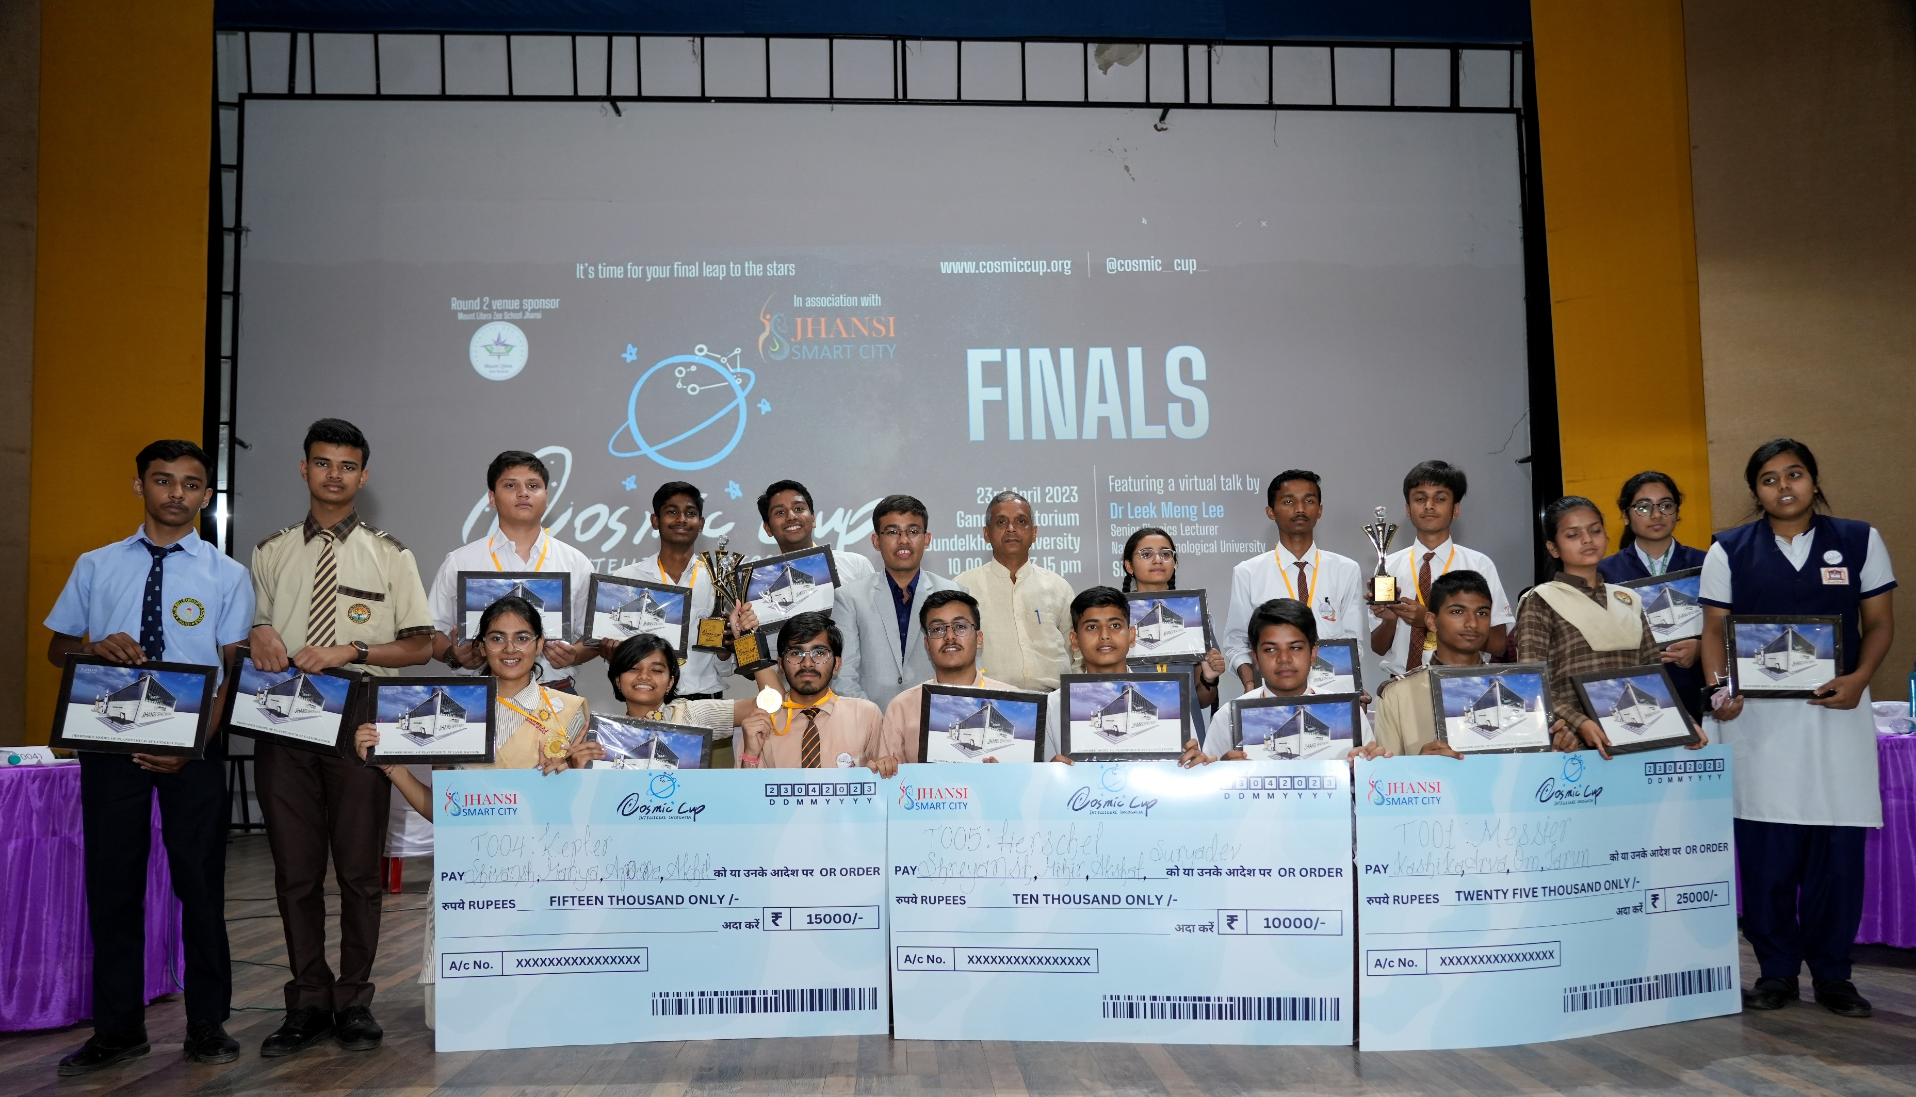

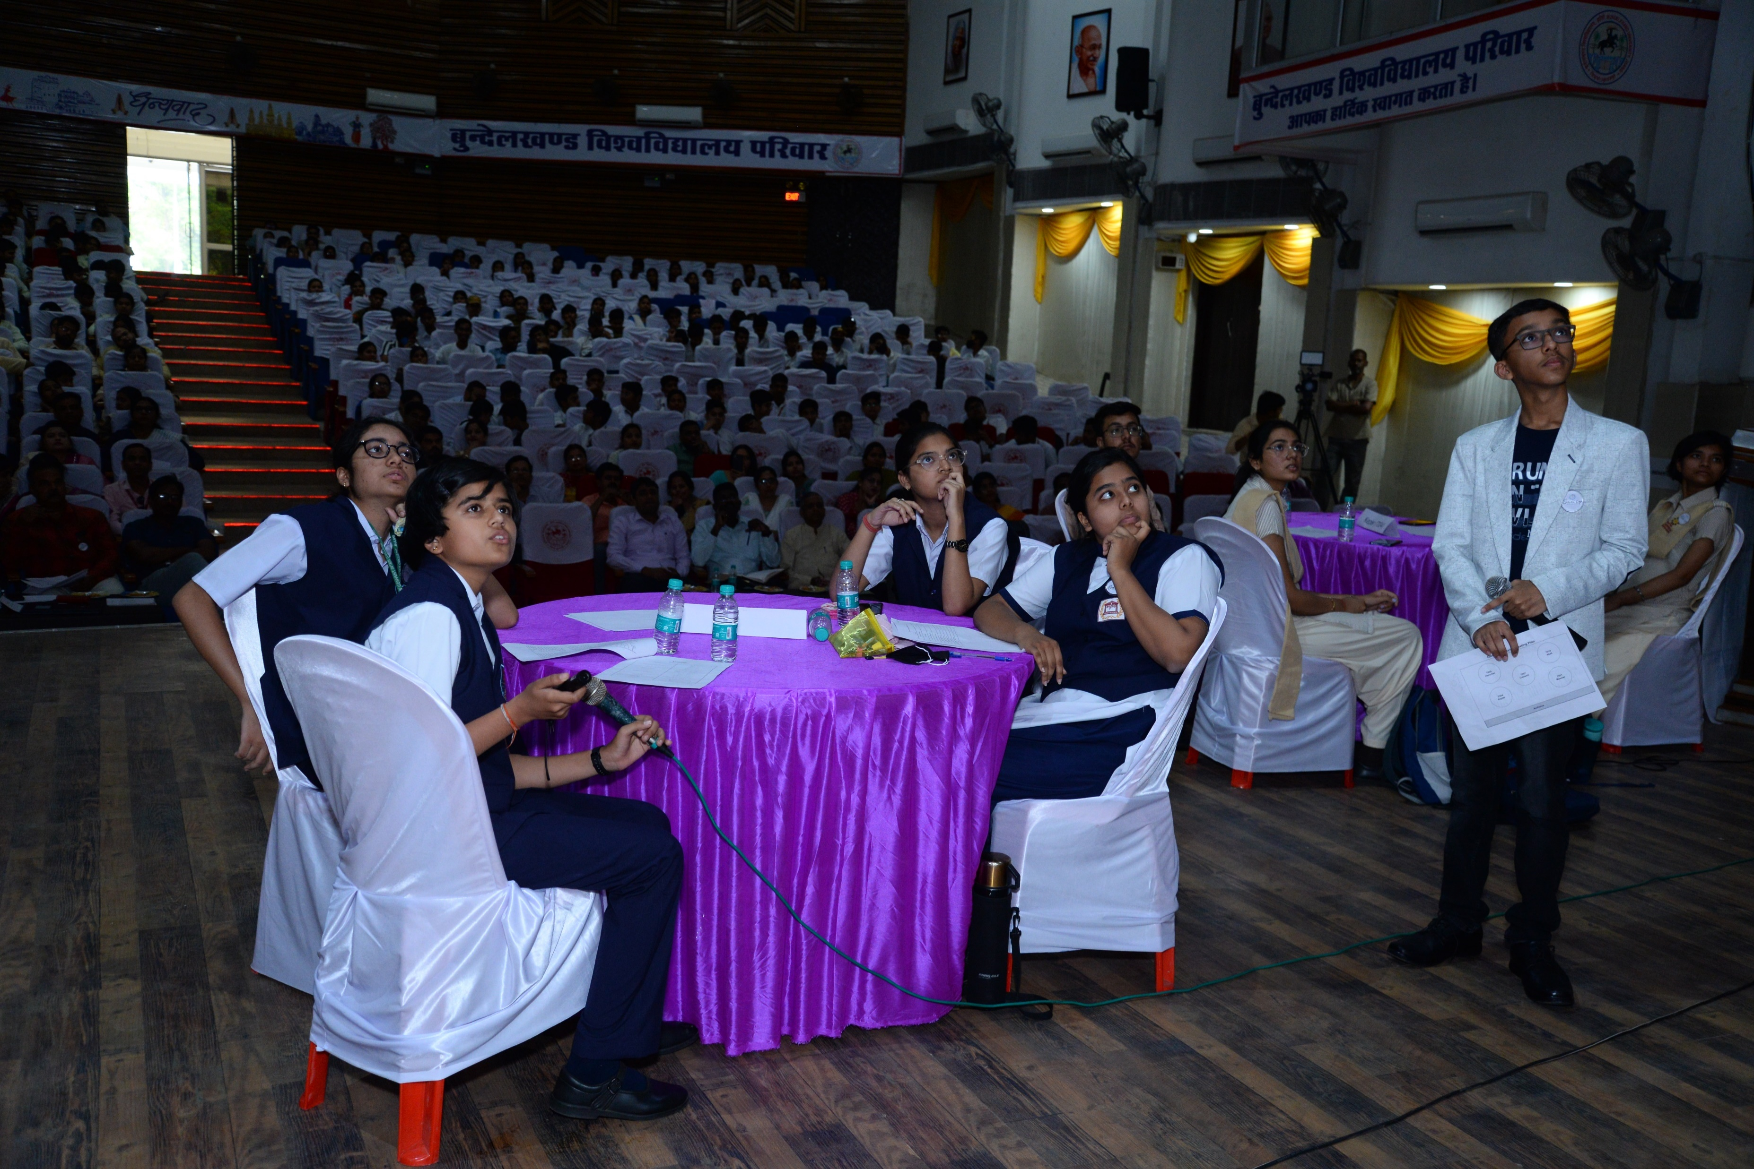
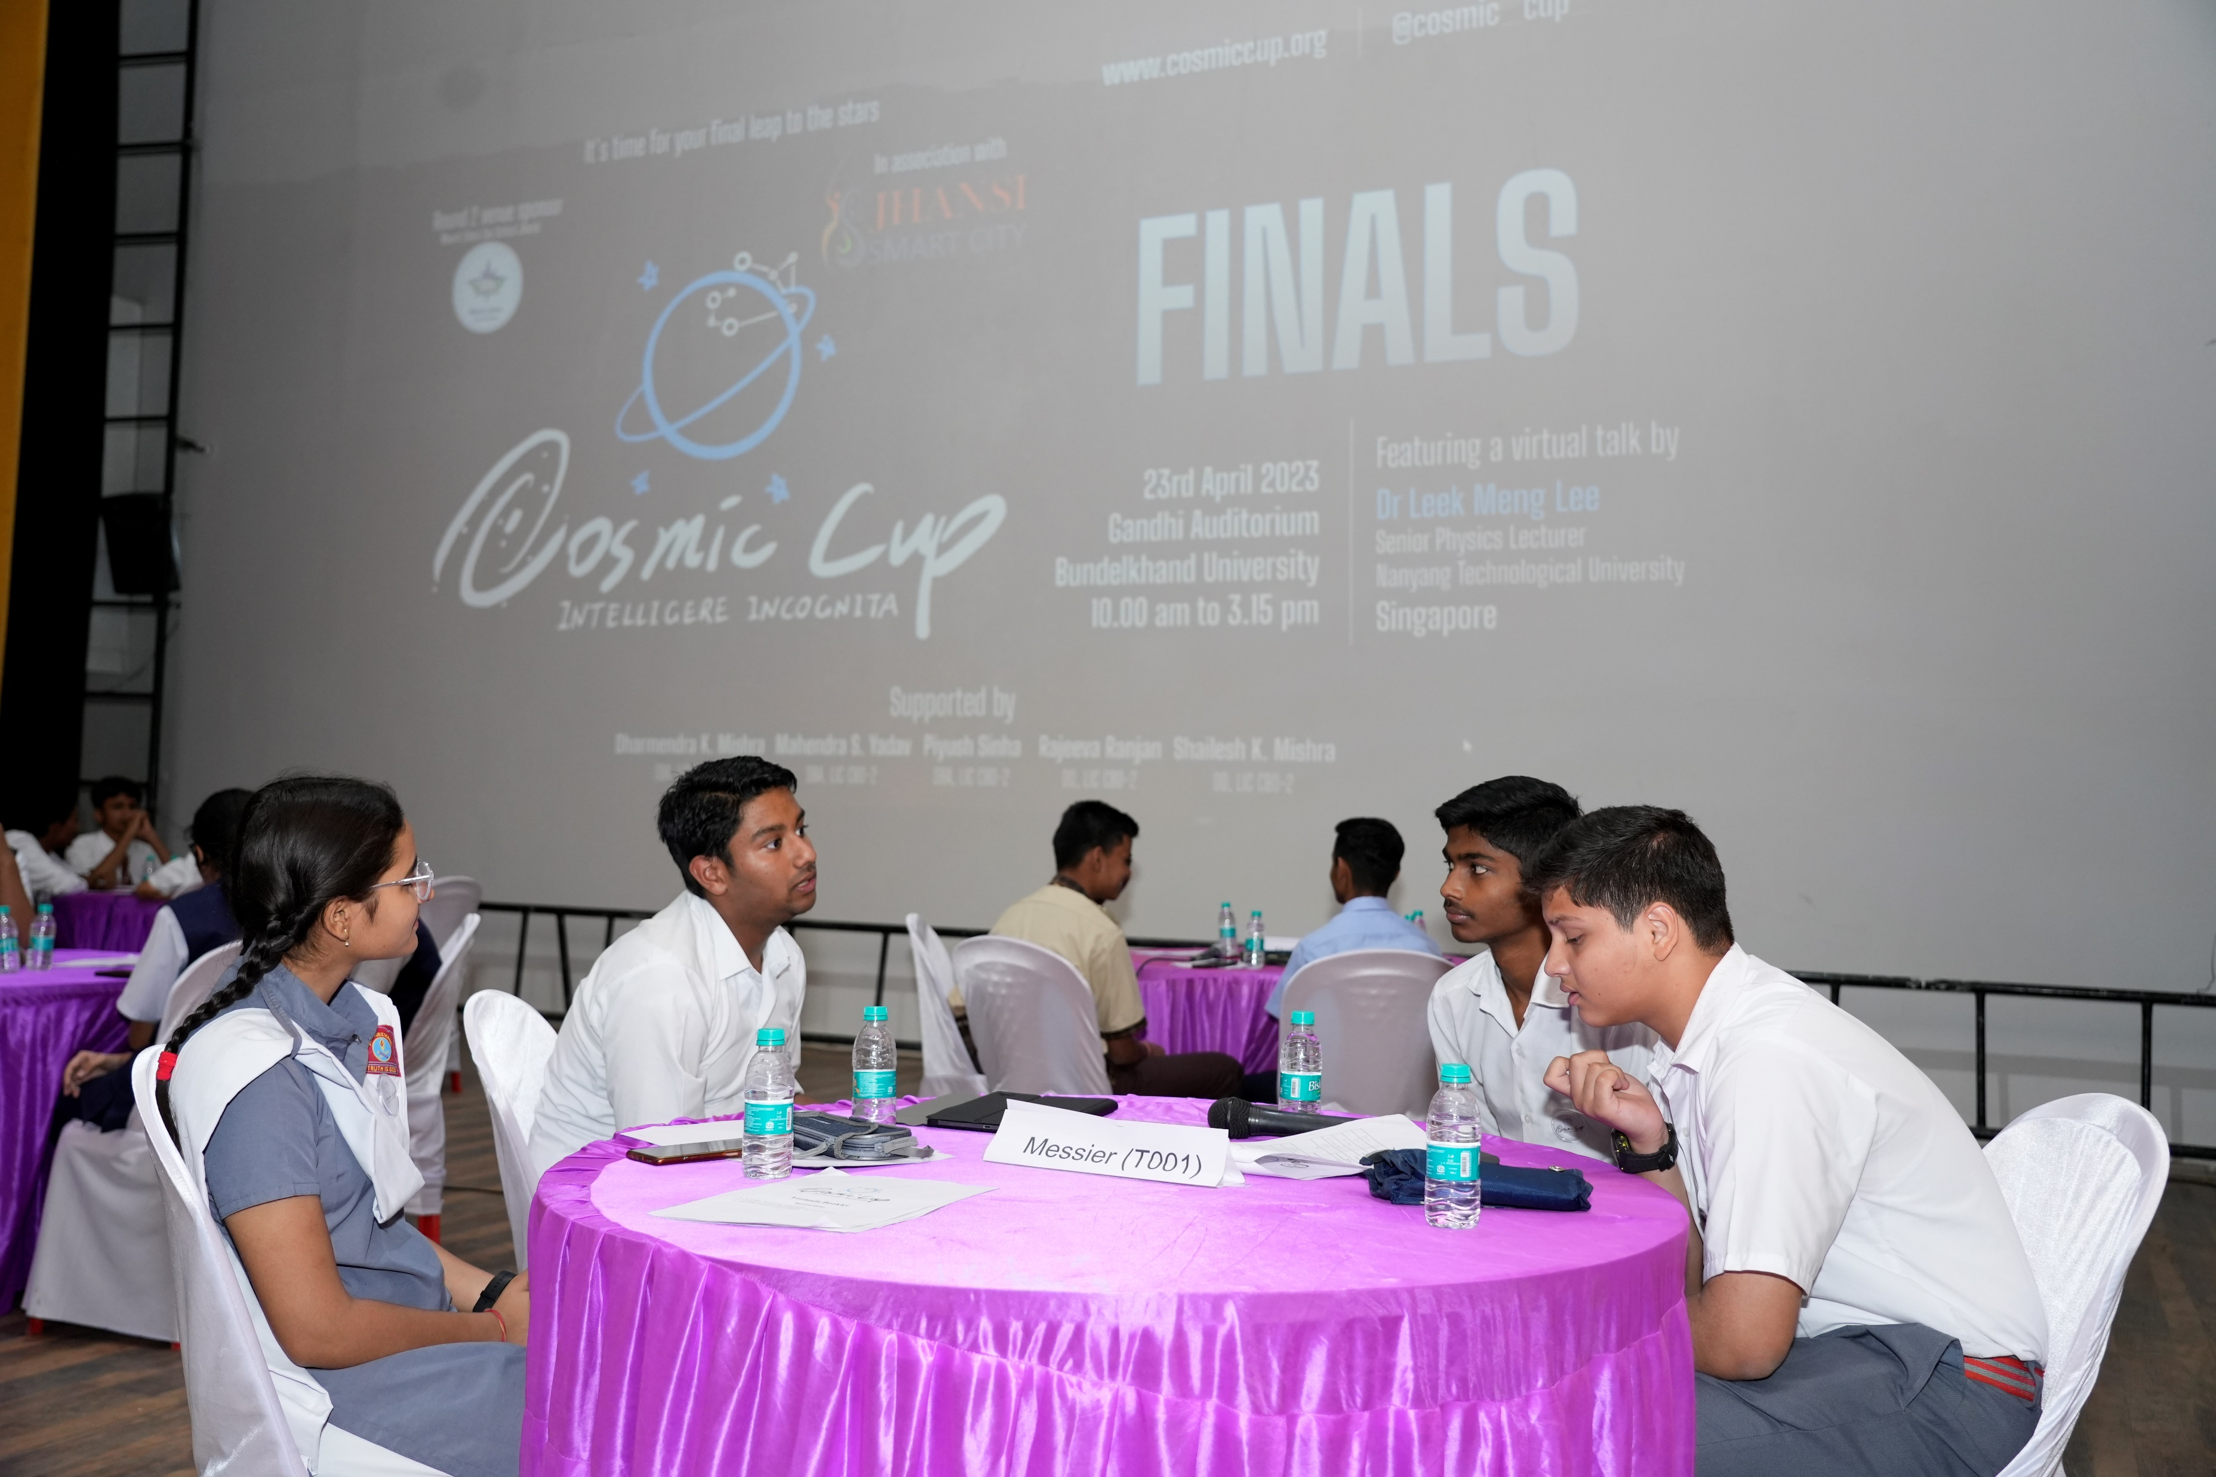

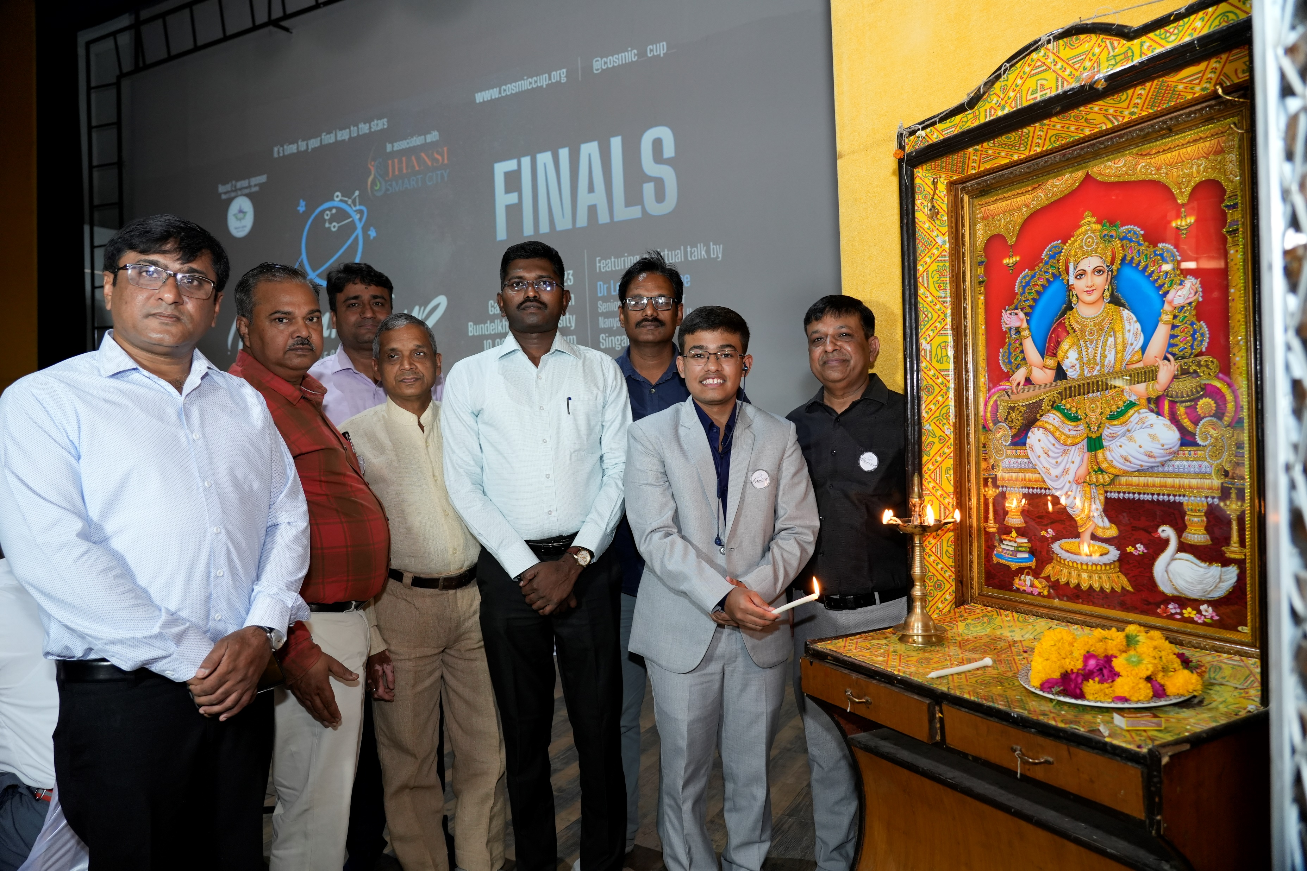

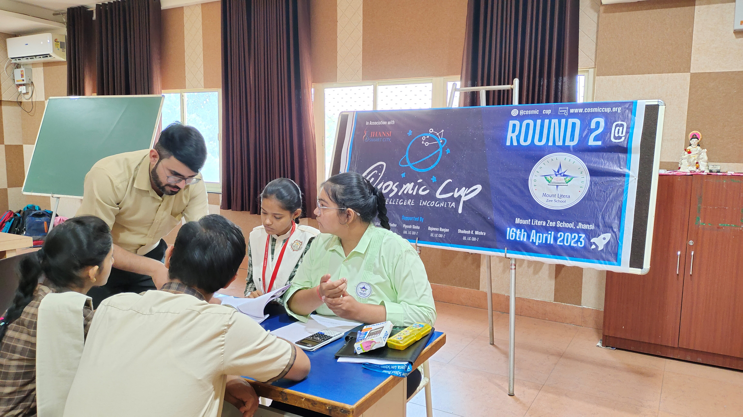
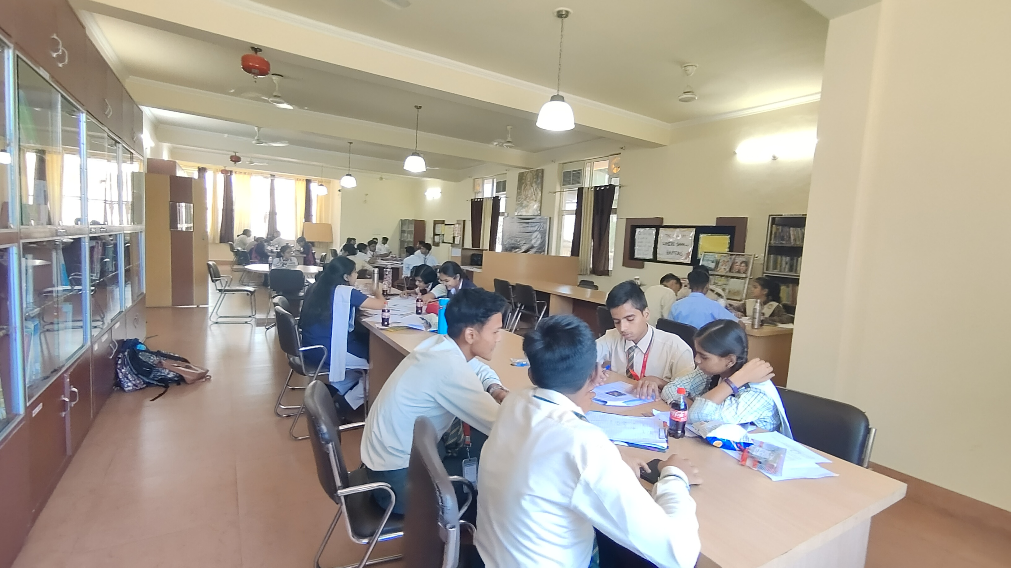

Slide 6
आज क्या कारेंगें ?
क्या सूरज सही में पीला है?
किसके बने हैं हम?
ज्योतिष विद्या की सच्चाई

Slide 7
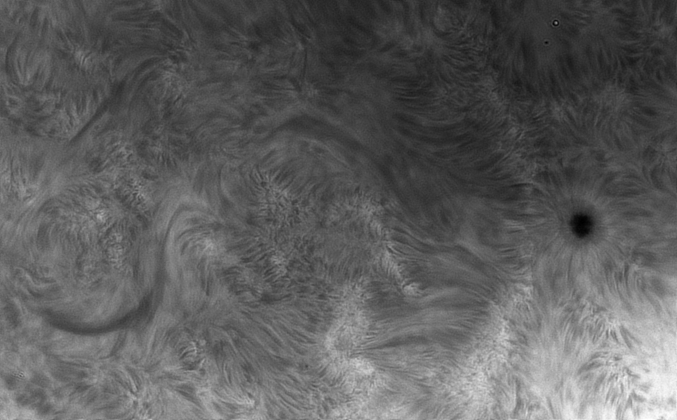
प्रथम अनुभाग
क्या सूरज सही में पीला है?

Slide 8
सूरज किस रंग का है?

Slide 9
शायद आप यकीन नहीं करेंगे, लेकिन
सूरज हरे रंग का है !

Slide 10
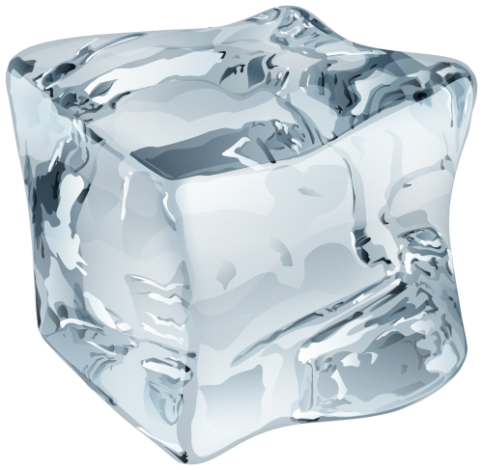
तारे क्या हैं ?
बर्फ

Slide 11
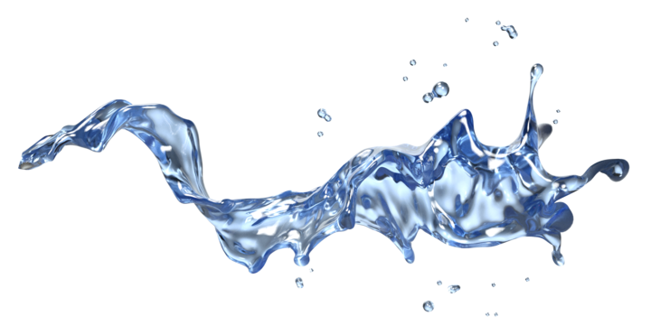
तारे क्या हैं ?
पानी
बर्फ

Slide 12

तारे क्या हैं ?
बर्फ
पानी
भाप

Slide 13
तारे क्या हैं ?
?
बर्फ
पानी
भाप

Slide 14
तारे क्या हैं ?
O
O
H
H
H
H
प्लाज़्मा

Slide 15
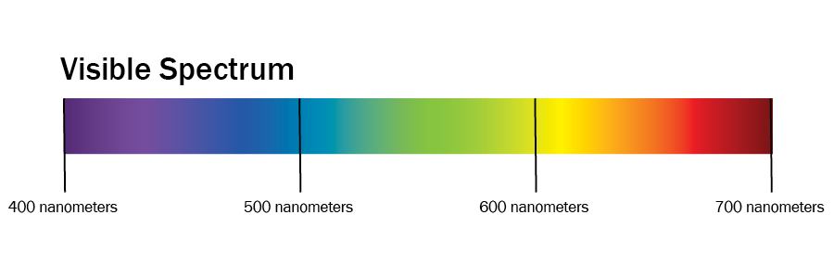
रंग कहाँ से आते हैं?
तापमान

Slide 16
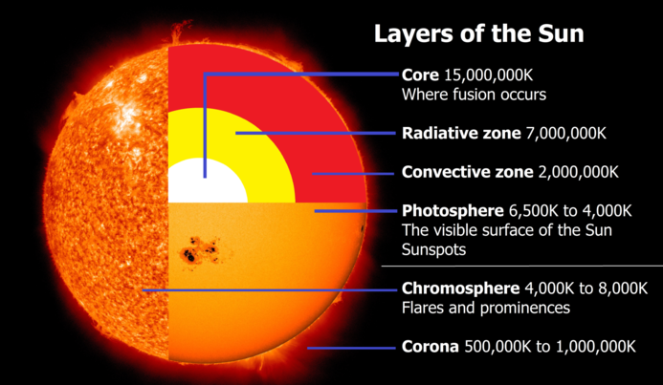
सूरज की परतें
हरा

Slide 17
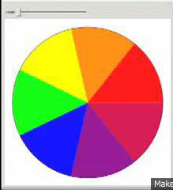
सूरज का रंग

Slide 18
सूरज का रंग
वायुमंडल
पीला / लाल / नारंगी

Slide 19
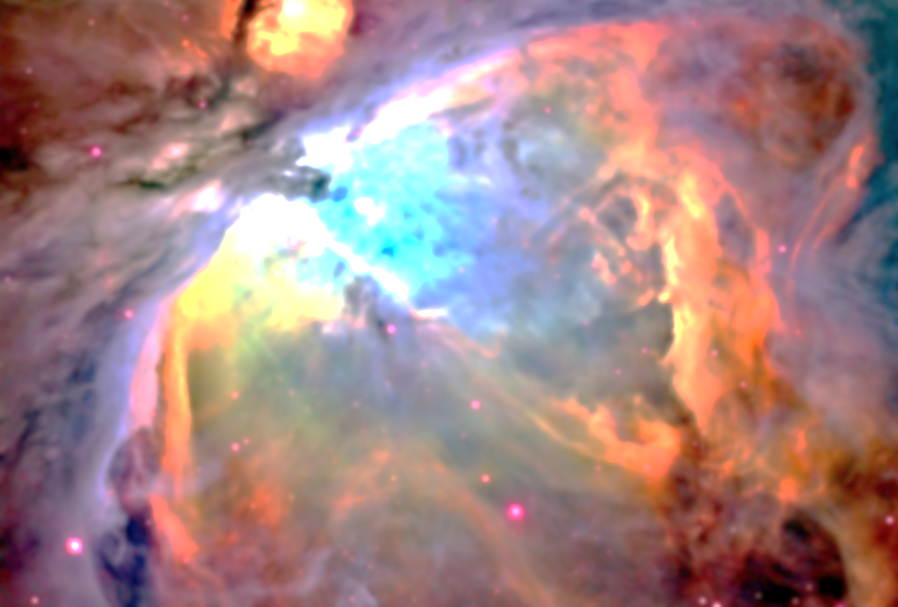
द्वितीय अनुभाग
किसके बनें हैं हम?

Slide 20
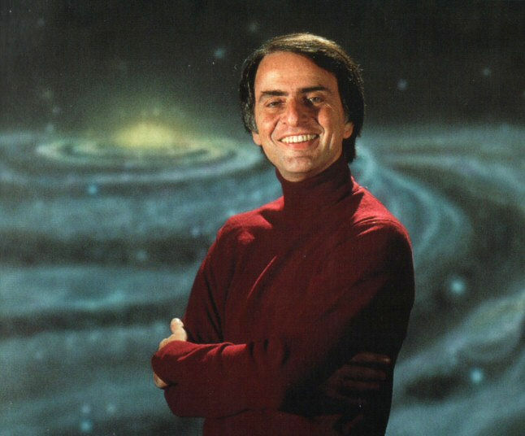
“हम तारों की सामग्री के बनें हैं”
- कार्ल सेगन
“We are made of star stuff”
- Carl Sagan

Slide 21
आइए अपने आस पास देखते हैं...
(और बोर्ड की तरफ भी)

Slide 22
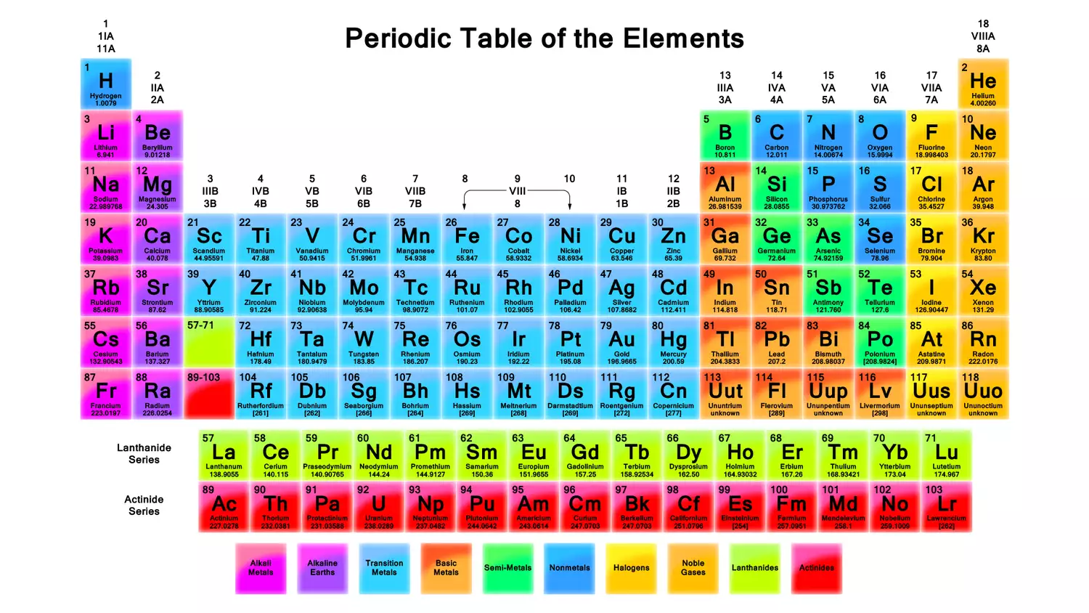
आवर्त सारणी

Slide 23
संलयन / Fusion
(बोर्ड पे ध्यान दीजिए क्योंकि मुझे कंप्युटर पर लिखने में आलस आ रहा है)

Slide 24
संलयन / Fusion
तारों के अंदर

Slide 25
संलयन / Fusion
तारों के फटने से

Slide 26
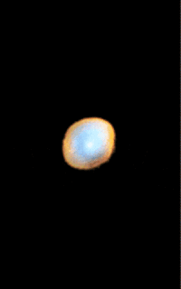
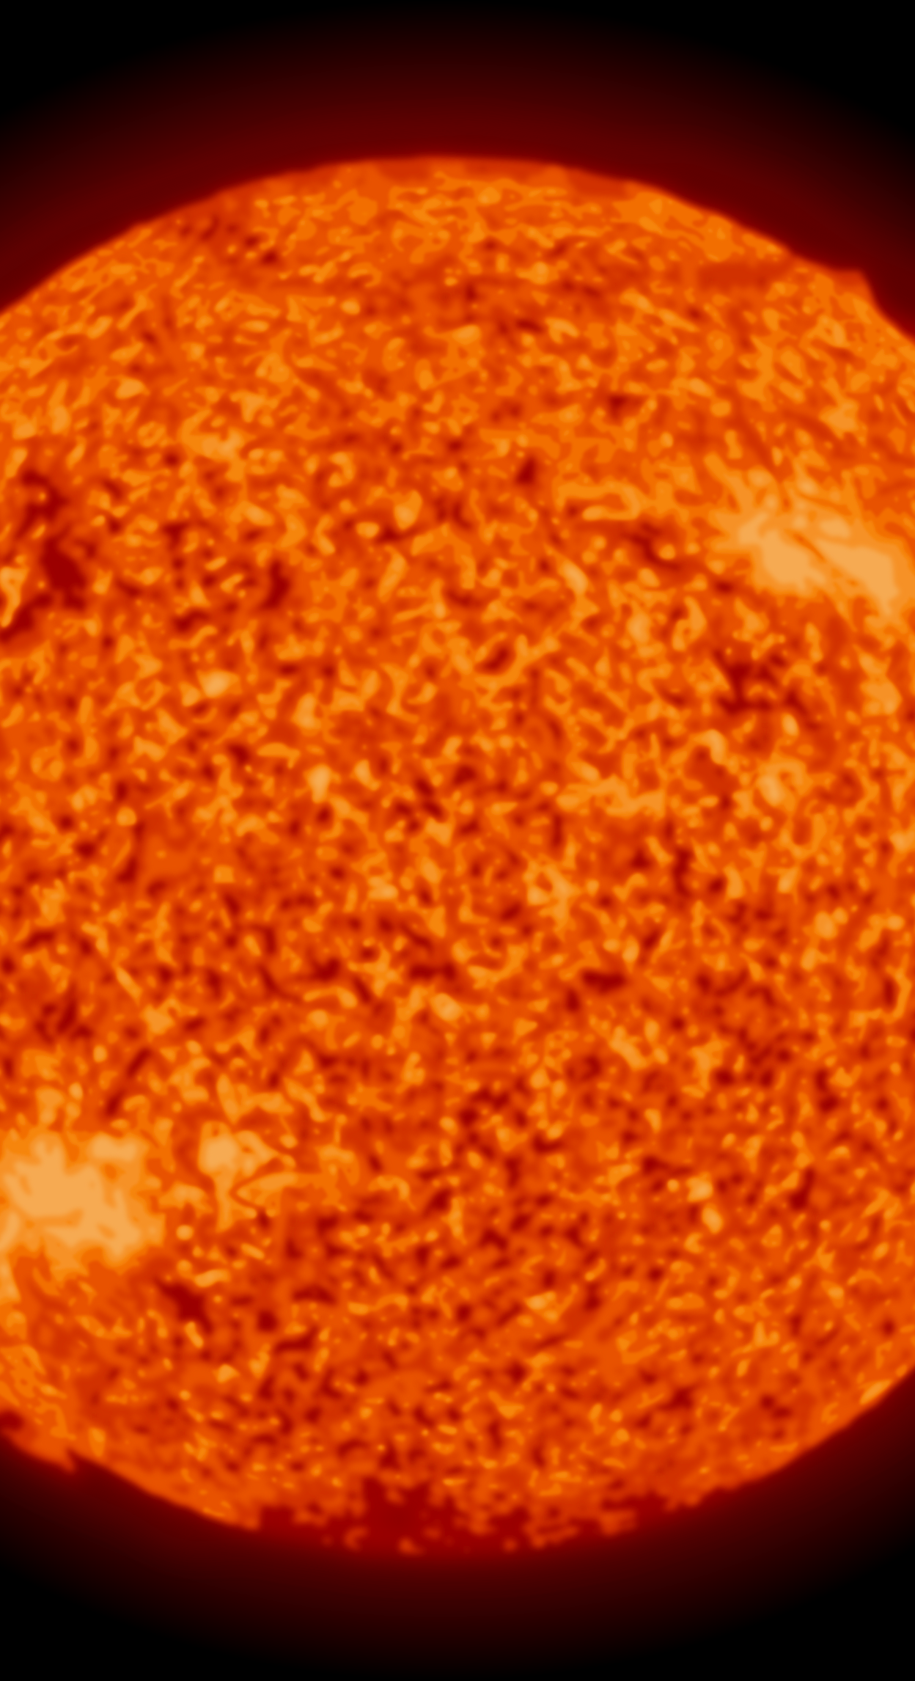
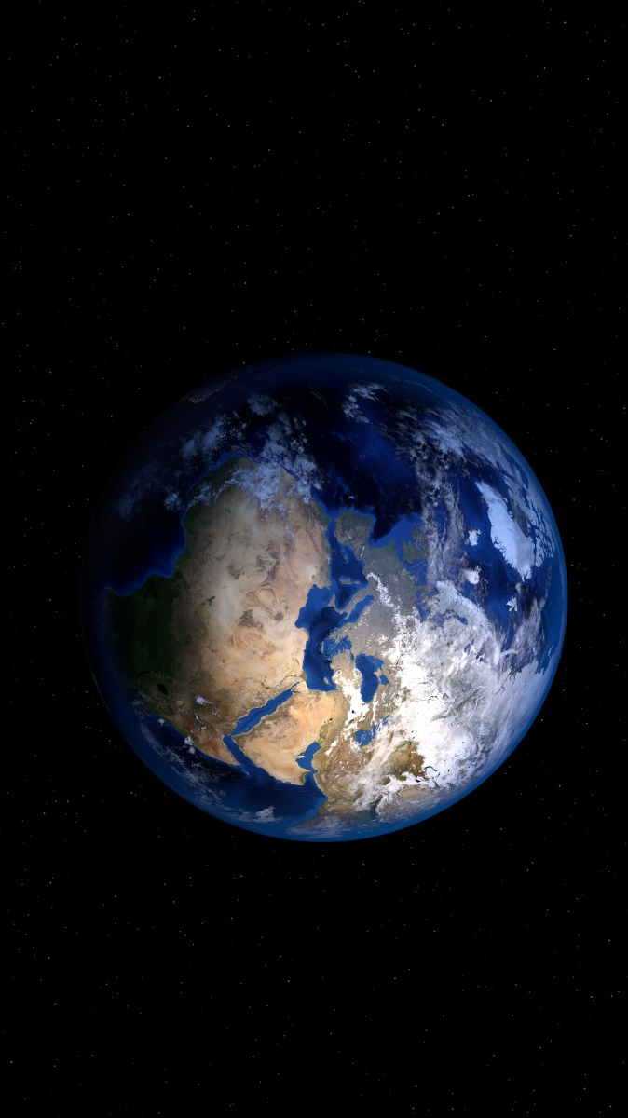
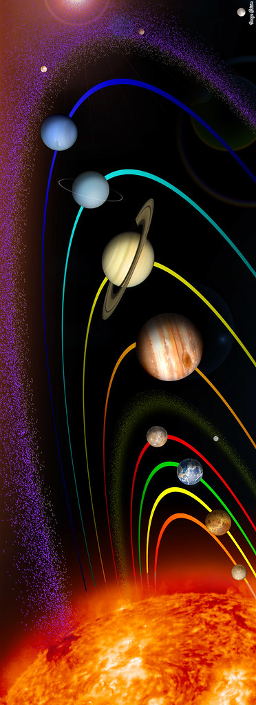
तारे हमारे अंदर कैसे आए?
एक तारा फटा
सूरज बना
सूर्य मण्डल बना
पृथ्वी बनी

Slide 27
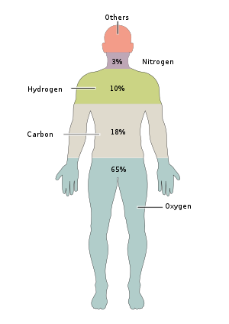
आप तारों के बनें हैं

Slide 28

तृतीय अनुभाग
ज्योतिष विद्या की सच्चाई

Slide 29
खगोल vs ज्योतिषी
विज्ञान के सहारे ब्रह्माण की पढ़ाई
भविष्यवाणी, जोकि वैज्ञानिक रूप से नहीं करी जाती

Slide 30
वैदिक ज्योतिषी
तारों एवं ग्रहों का स्थान व ब्रह्मण
भविष्यवाणी
विज्ञान
विज्ञान नहीं

Slide 31
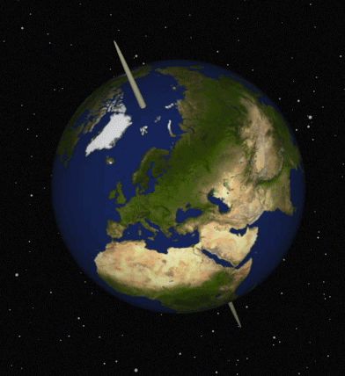
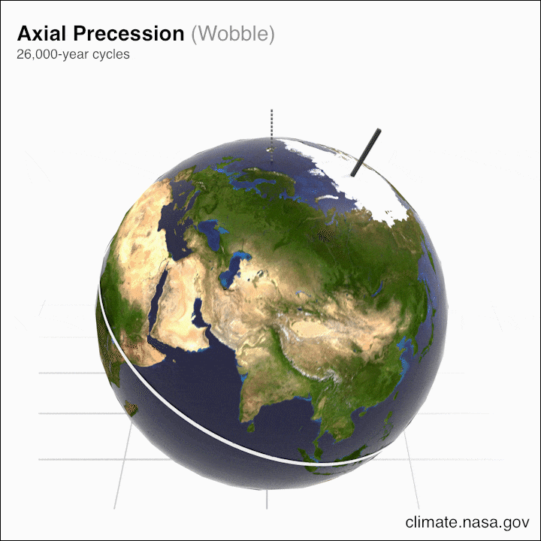
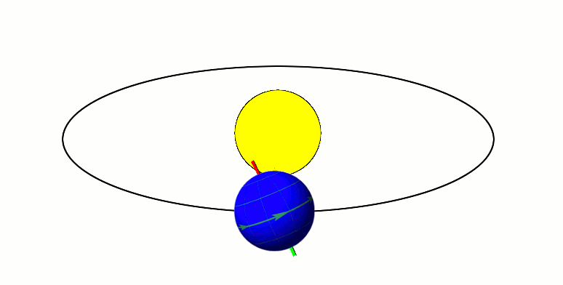
वैदिक ज्योतिषी
पृथ्वी का भ्रमण

Slide 32
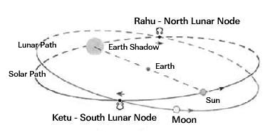
वैदिक ज्योतिषी
राहू और केतु
ये ग्रह नहीं हैं!

Slide 33



मुझे सुनने के लिए (और उठकर ना भागने के लिए) धन्यवाद !
www.cosmiccup.org
@cosmic_cup_
My Socials (so we can stay connected)
@kushnotblocked
www.linkedin.com/in/kushagra7shrivastava

